Slide 1
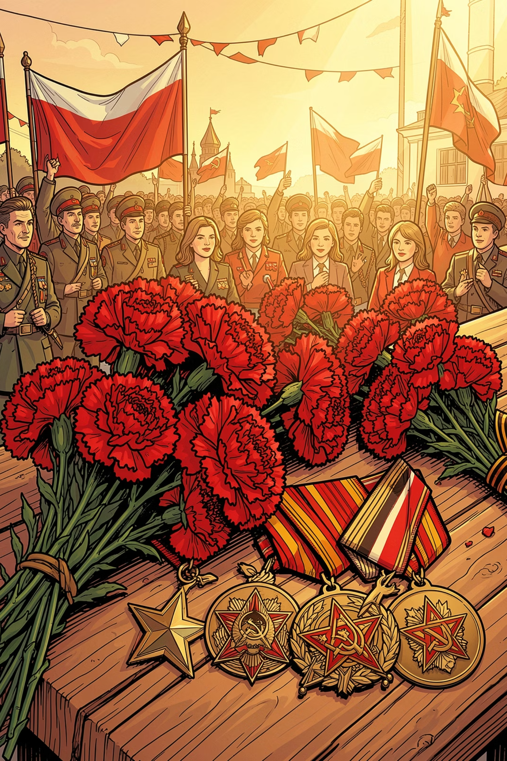
День Победы!
9 мая 1945 года — великий праздник, который мы отмечаем сегодня. Наш народ одержал победу над фашизмом после долгих и тяжёлых четырёх лет борьбы.

Slide 2
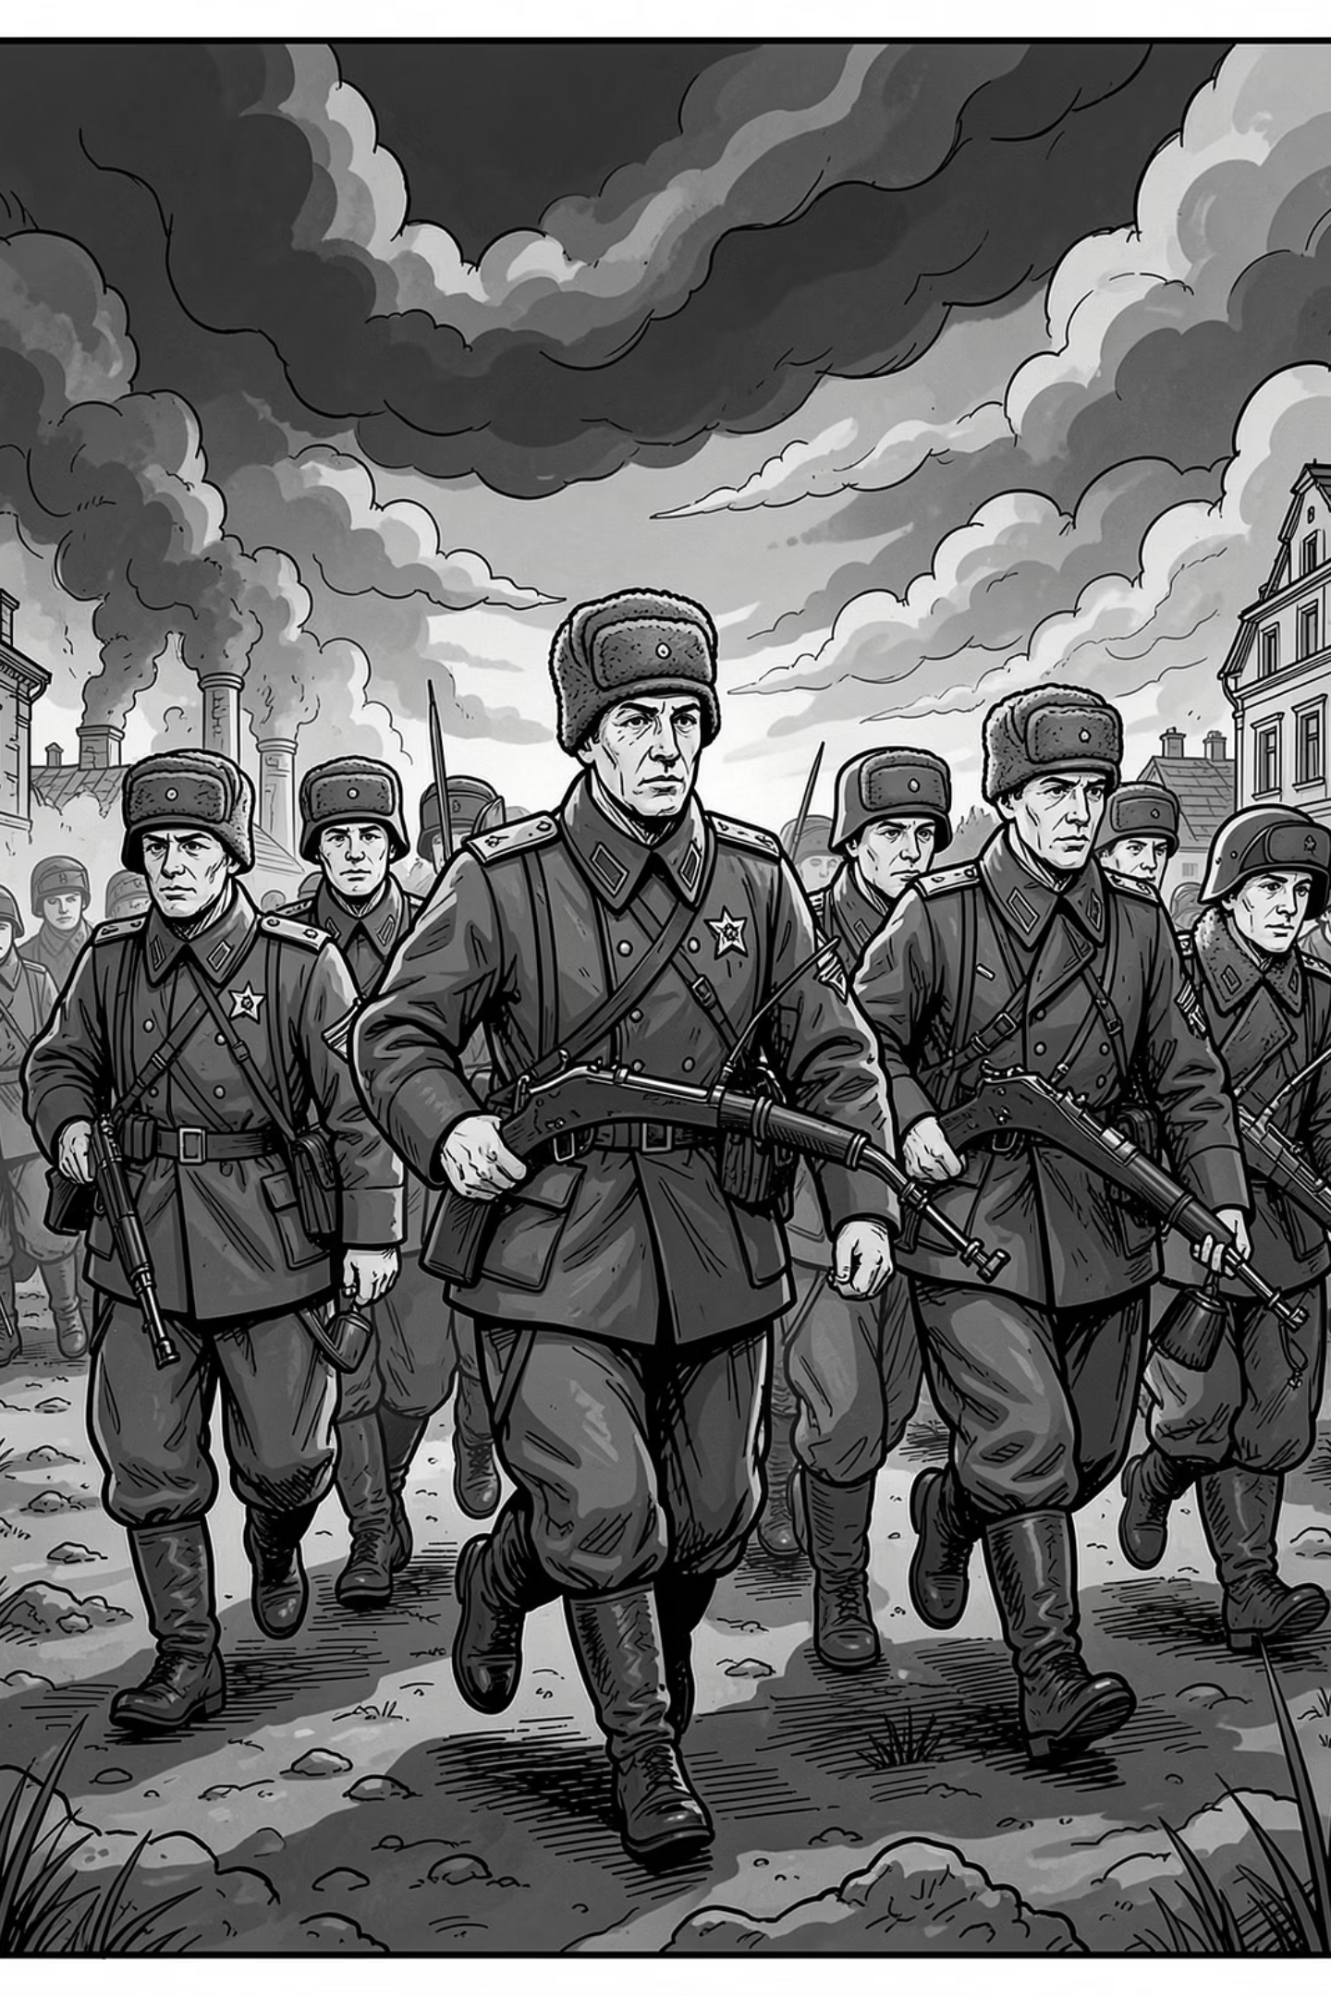
Историческая справка
В тот страшный день, 22 июня 1941 года, люди мирно спали, не подозревая, что скоро их жизнь изменится навсегда. Началась Великая Отечественная война — долгая и тяжёлая борьба, которая длилась четыре года.
22 июня 1941
4 года борьбы
Начало войны — страшный день, изменивший жизнь миллионов людей навсегда
Долгая и тяжёлая война, в которой наш народ стоял насмерть за родную державу
9 мая 1945
Победа! Великий праздник, который мы отмечаем сегодня

Slide 3
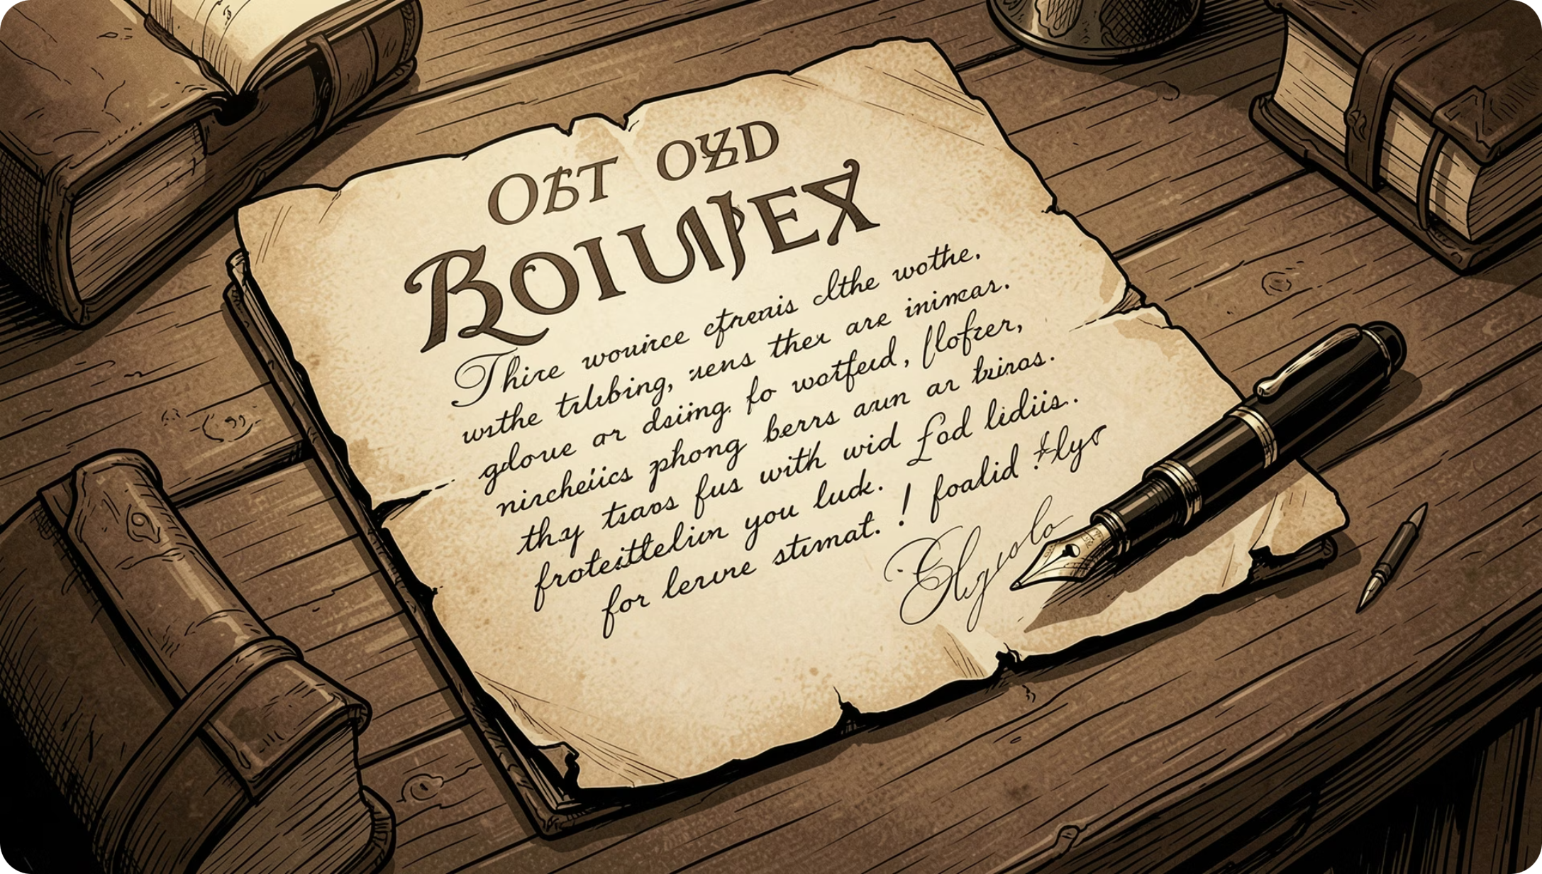
Стихи о войне
«Война» — жёстче нет слова,
«Война» — печальнее нет слова
В тоске и славе этих лет.
И на устах у нас иного
Ещё не может быть, и нет.
От бескрайней равнины сибирской до полесских лесов и болот поднимался народ богатырский — наш великий советский народ.
Выходил он, свободный и правый, отвечая войной на войну, постоять за родную державу, за могучую нашу страну!

Slide 4
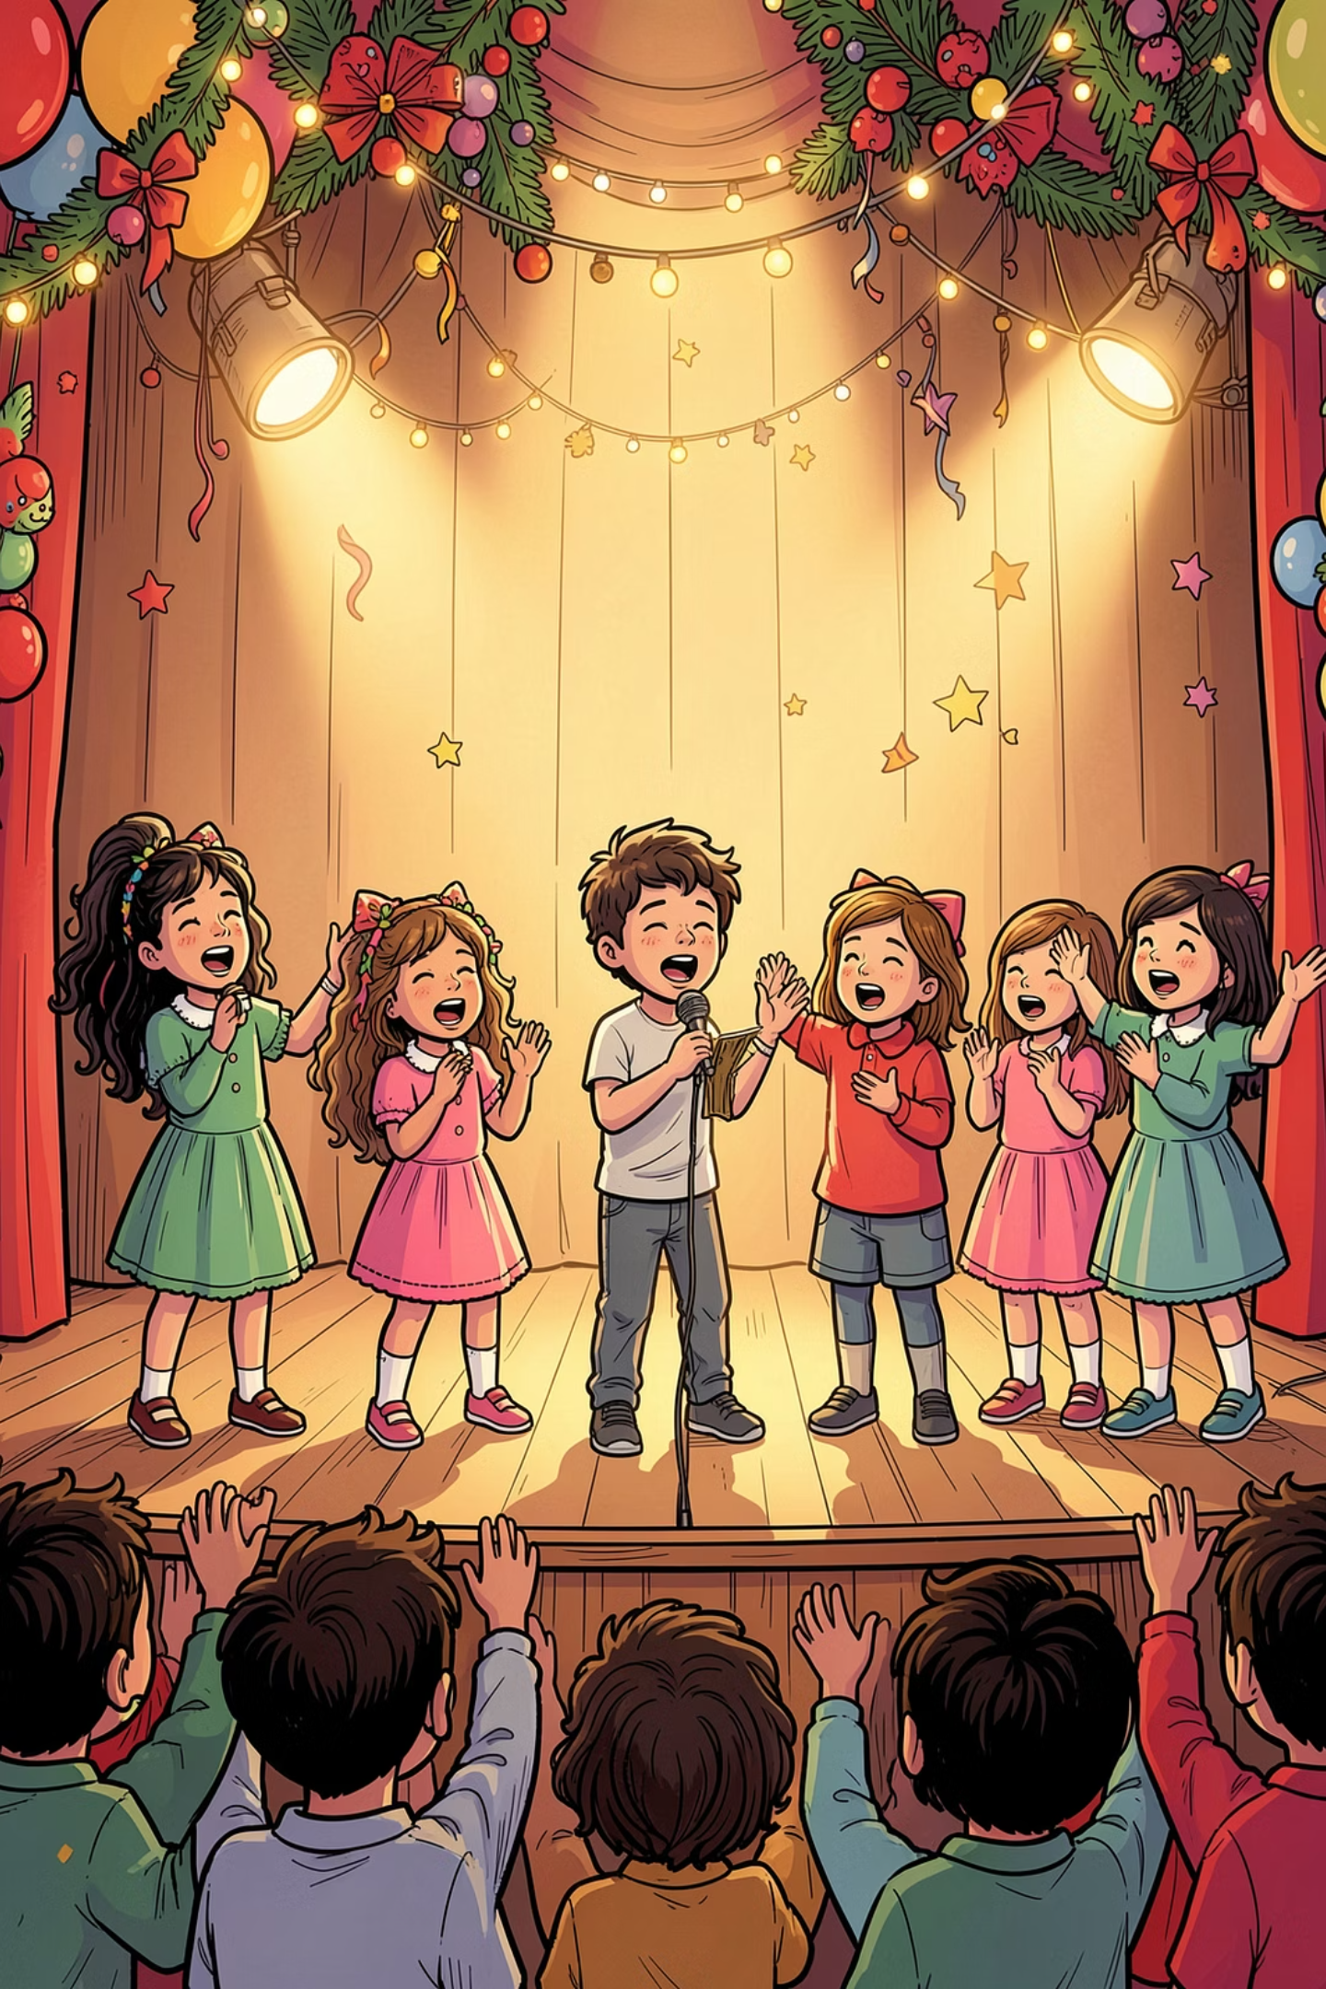
Песня «Прадедушка»
Дети исполняют песню о прадедушке — солдате, который сражался за победу. Эта песня — дань памяти тем, кто защищал нашу страну в годы Великой Отечественной войны.

Slide 5
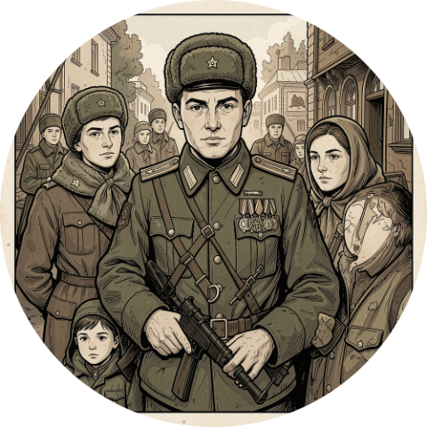
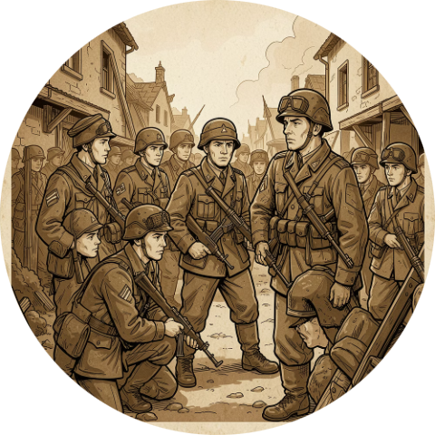
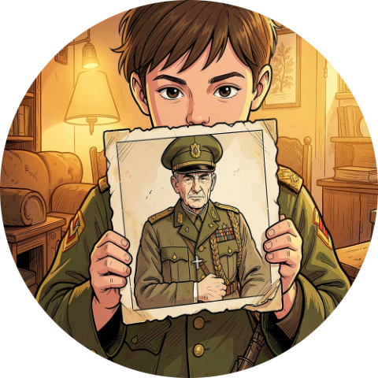
Рассказы о ветеранах
У многих из нас есть родственники, которые воевали или трудились в тылу. Давайте послушаем, что расскажут ребята о своих героях.
Истории прадедов
Живая память
Семейные реликвии
Дети кратко рассказывают о своих прадедах, которые воевали или трудились в тылу, и показывают их фотографии
Каждая история — это живая память о тех, кто защищал нашу Родину в годы Великой Отечественной войны
Ребята показывают фотографии своих героев — тех, кто сражался за победу и трудился в тылу

Slide 6
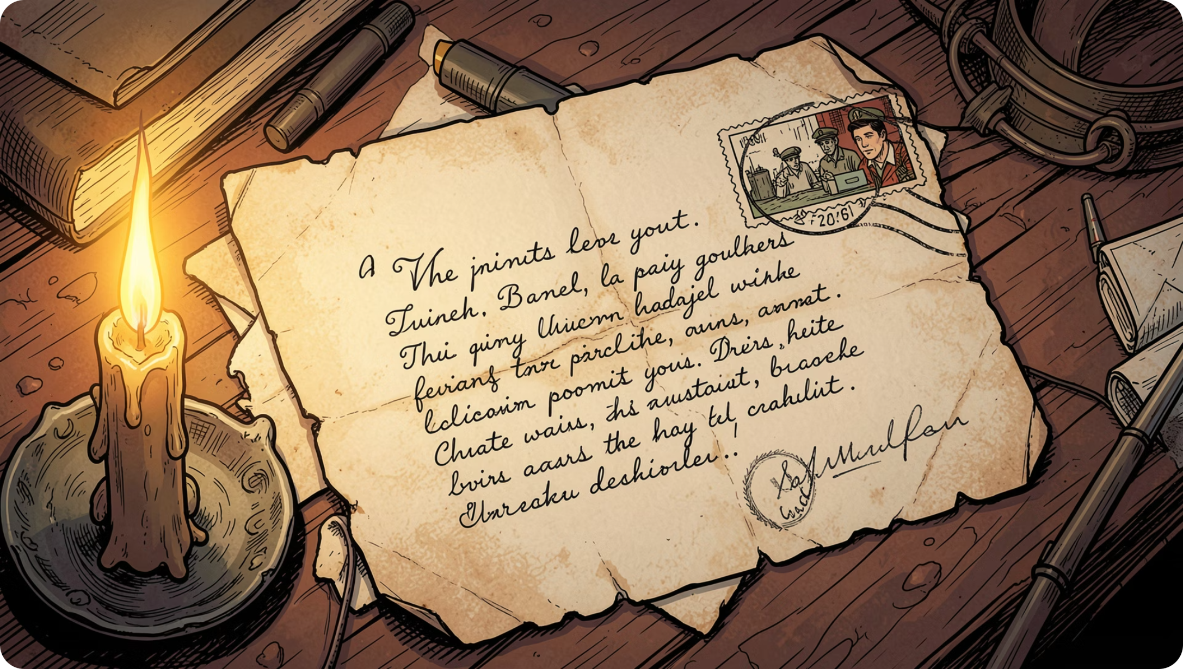
Сценка «Письмо с фронта»
Солдат Иван пишет маме:
Здравствуй, дорогая мама! Пишет тебе твой сын Иван. Мы стоим на подступах к Берлину. Скоро, очень скоро закончится эта страшная война. Я мечтаю вернуться домой, обнять тебя и сестрёнку. Береги себя, мама. Я обязательно вернусь!
Письма с фронта — живые свидетельства надежды и любви, которые солдаты посылали домой из окопов.

Slide 7
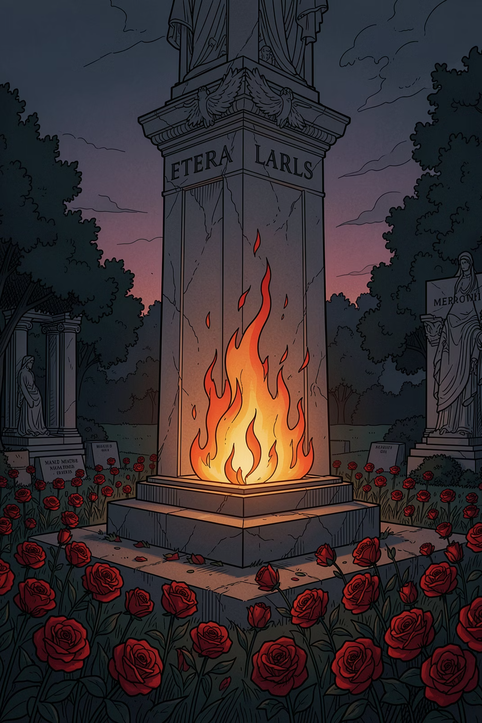

Минута молчания
Давайте почтим память тех, кто не вернулся с войны, минутой молчания.
Звучит метроном — 30 секунд тишины в память о павших солдатах.

Slide 8
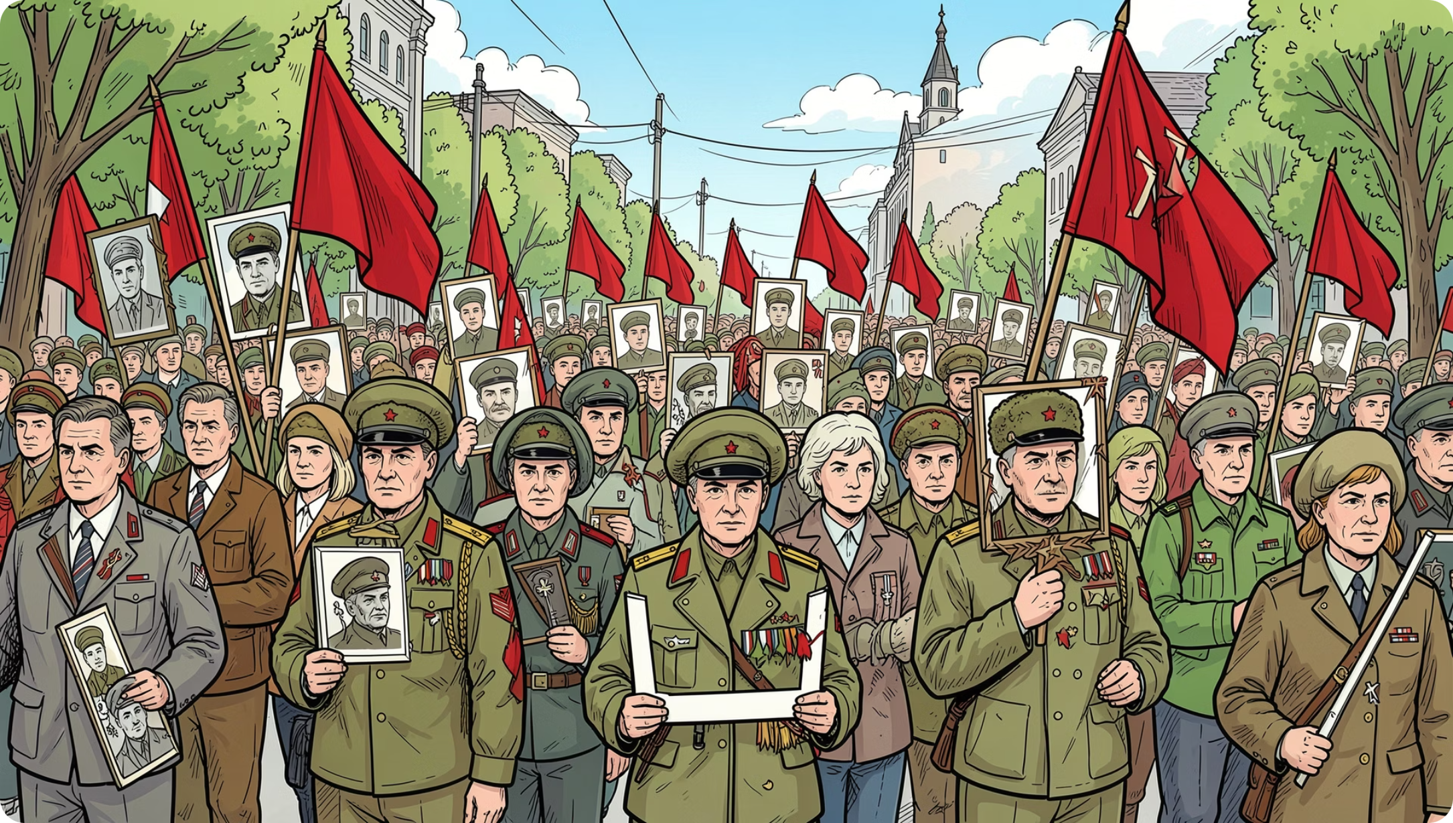
Песня «Бессмертный полк»
«Бессмертный полк» — это акция памяти, в которой люди выходят с портретами своих родных, участвовавших в Великой Отечественной войне. Мы помним каждого, кто сражался за нашу победу!
Помним
Чтим
Каждого солдата, отдавшего жизнь за Родину
Подвиг тех, кто сражался и трудился в тылу

Slide 9
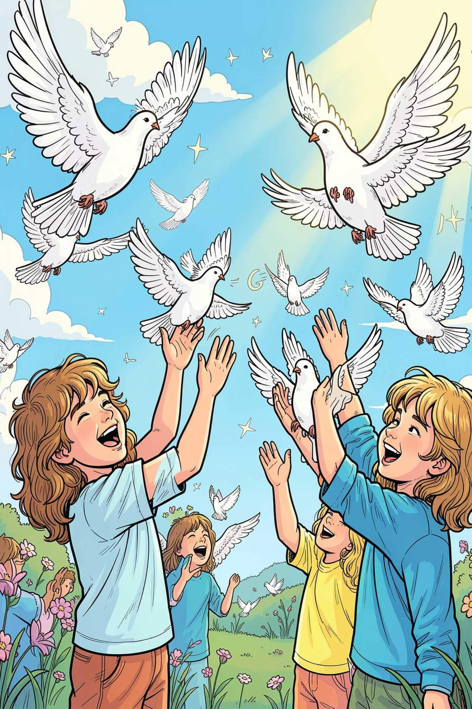
Стихи о мире
Нам нужен мир на голубой планете!
Его хотят и взрослые, и дети.
Им хочется, проснувшись на рассвете,
Не вспоминать, не думать о войне.
Нам нужен мир, чтоб строить города, сажать деревья и работать в поле. Его хотят все люди доброй воли — нам нужен мир навеки! Навсегда!

Slide 10
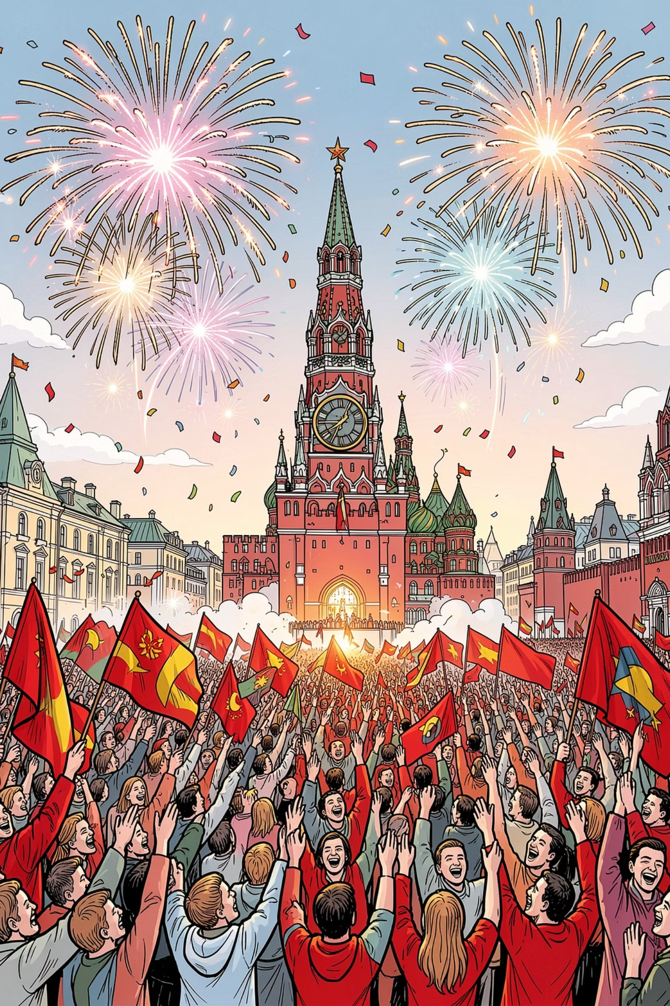
С Днём Победы!
Помните о подвиге наших дедов и прадедов. Берегите мир, который они нам подарили. Будьте достойными гражданами своей страны!
Помним подвиг
Бережём мир
Подвиг наших дедов и прадедов, которые сражались за победу
Мир, который они нам подарили ценой своей жизни
Ура! Ура! Ура!
С праздником, с Днём Победы!

